Slide 1
电路故障问题的
分析方法

Slide 2
判断电路故障
一
用电压表检测
二
用假设法推断

Slide 3
一、用电压表检测
将电压表与某段电路并联 | 电压表示数 | 电压表中 有/无电流通过 | 结论
 | 为零 | 无 | 可能是该段电路短路，或该段电路以外电路断路
 | 不为零 | 有 | 该部分电路以外电路无断路，该部分电路无短路。

Slide 4
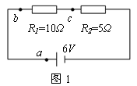
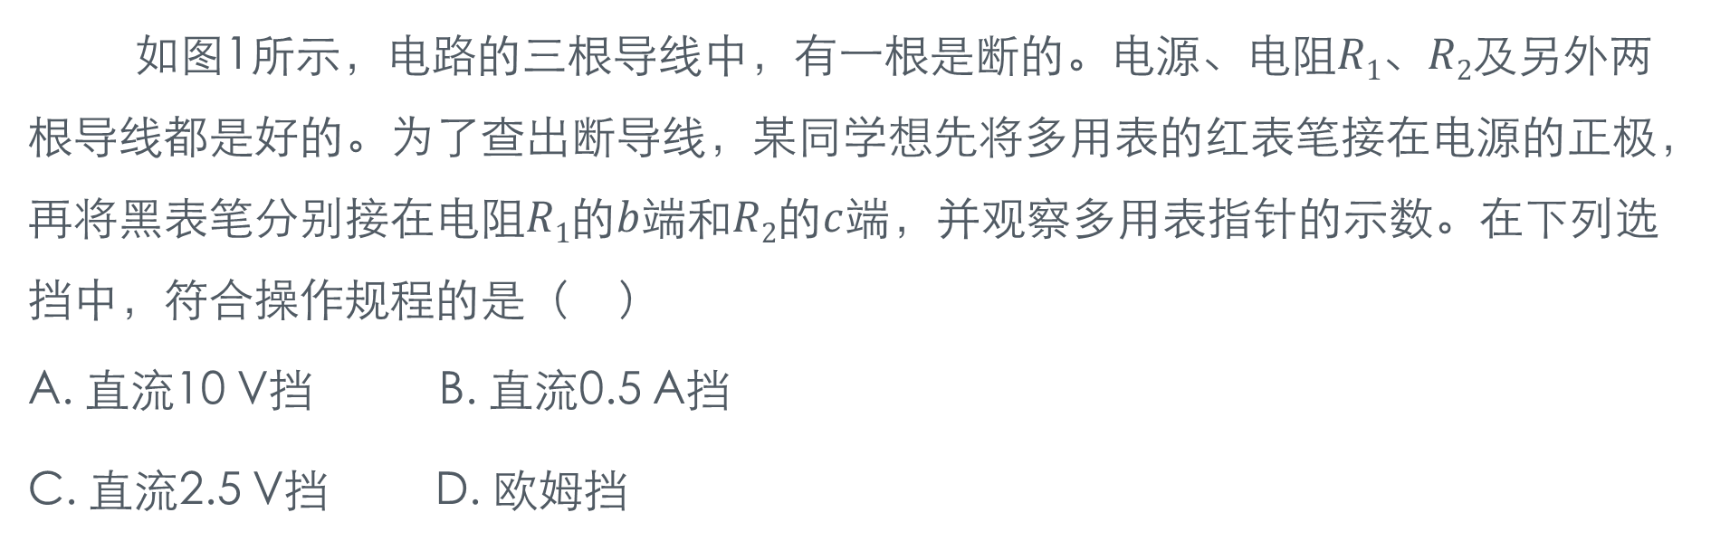
例1
如图1所示，电路的三根导线中，有一根是断的。电源、电阻$R1$、$R2$及另外两根导线都是好的。为了查出断导线，某同学想先将多用表的红表笔接在电源的正极，再将黑表笔分别接在电阻$R1$的$b$端和$R2$的$c$端，并观察多用表指针的示数。在下列选挡中，符合操作规程的是（ ）
A. 直流10 V挡 B. 直流0.5 A挡
C. 直流2.5 V挡 D. 欧姆挡
×
欧姆档？直流电压档？
√
Notes:
首先可以断定不能使用欧姆档，使用欧姆档时，被测元件必须与电源断开。

Slide 5
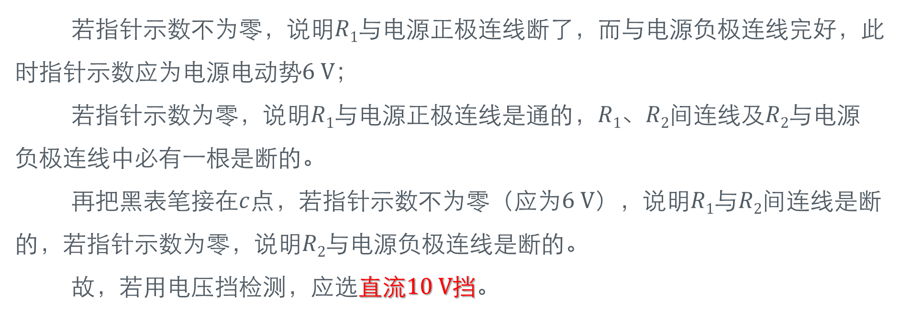
例1-解析
若指针示数不为零，说明$R1$与电源正极连线断了，而与电源负极连线完好，此时指针示数应为电源电动势$6 V$；
若指针示数为零，说明$R1$与电源正极连线是通的，$R1$、$R2$间连线及$R2$与电源负极连线中必有一根是断的。
再把黑表笔接在$c$点，若指针示数不为零（应为$6 V$），说明$R1$与$R2$间连线是断的，若指针示数为零，说明$R2$与电源负极连线是断的。
故，若用电压挡检测，应选直流$10 V$挡。

Slide 6
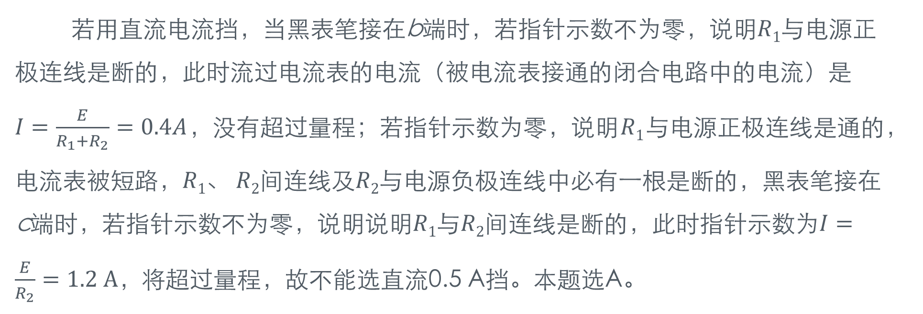
例1-解析
若用直流电流挡，当黑表笔接在b端时，若指针示数不为零，说明$R1$与电源正极连线是断的，此时流过电流表的电流（被电流表接通的闭合电路中的电流）是$I=\frac{E}{R_{1}+R_{2}}=0.4A$，没有超过量程；若指针示数为零，说明$R1$与电源正极连线是通的，电流表被短路，$R1$、 $R2$间连线及$R2$与电源负极连线中必有一根是断的，黑表笔接在c端时，若指针示数不为零，说明说明$R1$与$R2$间连线是断的，此时指针示数为$I=\frac{E}{R_{2}}=1.2 A，$将超过量程，故不能选直流0.5 A挡。本题选A。

Slide 7
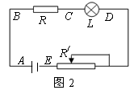
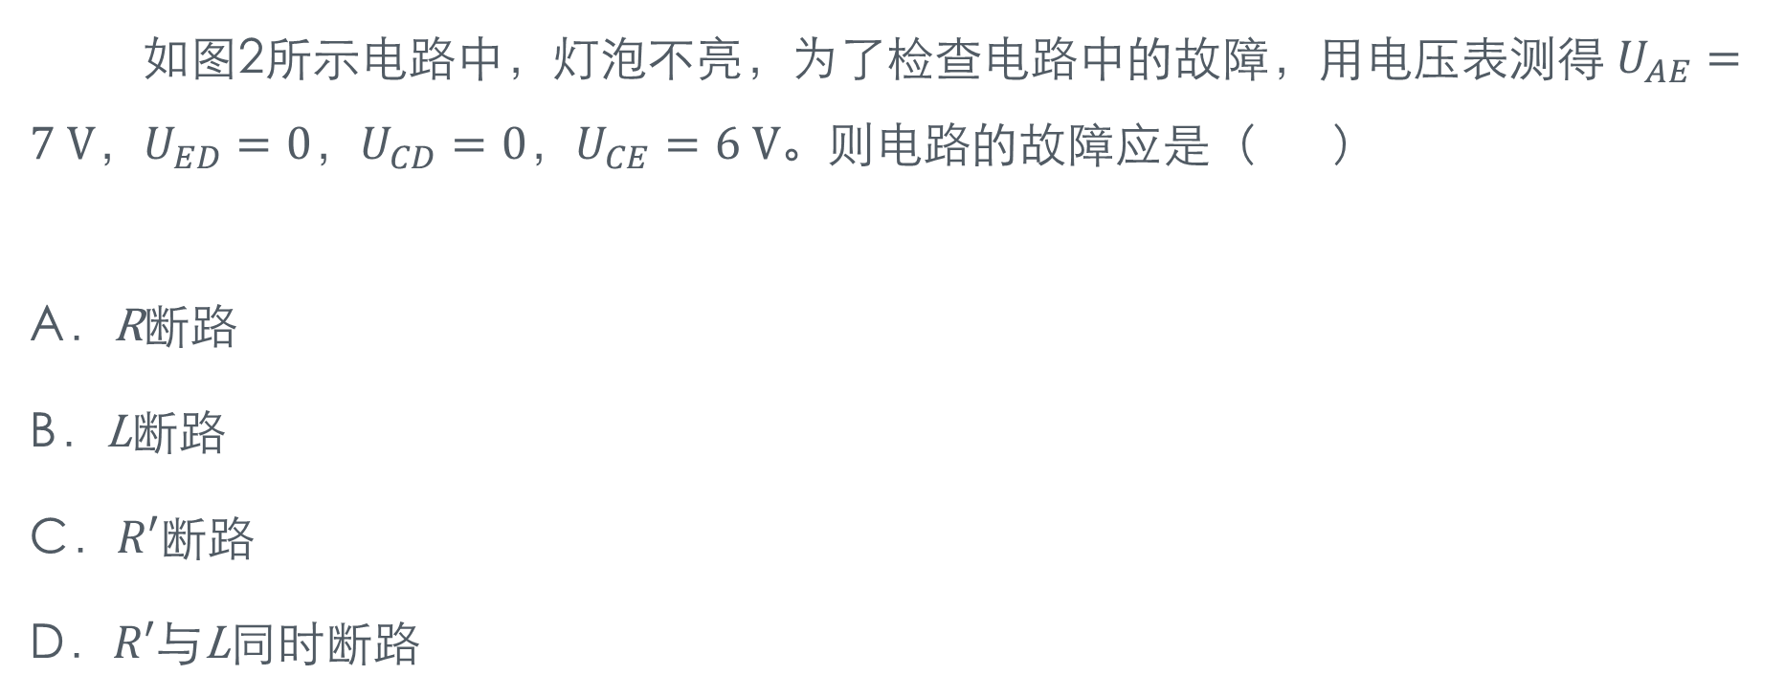
例2
如图2所示电路中，灯泡不亮，为了检查电路中的故障，用电压表测得 $U_{AE}=7 V$，$U_{ED}=0$，$U_{CD}=0$，$U_{CE}=6 V$。则电路的故障应是（ ）
A．R断路
B．L断路
C．$R′$断路
D．$R′$与L同时断路

Slide 8
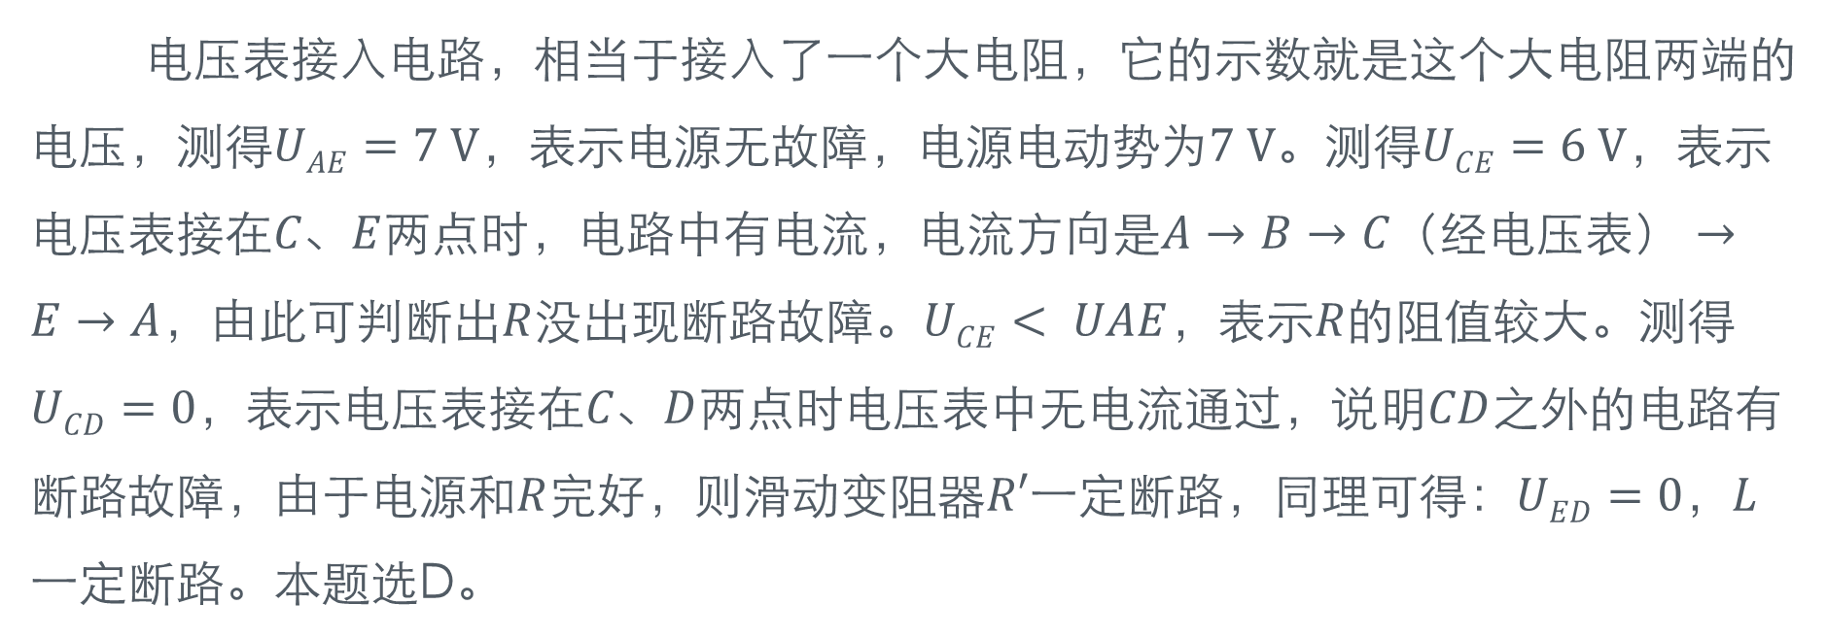
例2-解析
电压表接入电路，相当于接入了一个大电阻，它的示数就是这个大电阻两端的电压，测得$UAE=7 V$，表示电源无故障，电源电动势为$7 V$。测得$UCE=6 V$，表示电压表接在$C、E$两点时，电路中有电流，电流方向是$A→B→C（经电压表）→E→A$，由此可判断出$R$没出现断路故障。$UCE< UAE$，表示$R$的阻值较大。测得$UCD=0$，表示电压表接在$C、D$两点时电压表中无电流通过，说明$CD$之外的电路有断路故障，由于电源和$R$完好，则滑动变阻器$R′$一定断路，同理可得：$UED=0$，$L$一定断路。本题选D。

Slide 9
二、用假设法推断
假设电路某处发生某种故障（断路、短路），然后根据假设后的电路结构，运用直流电路的有关规律（闭合电路、部分电路欧姆定律，串、并联电路分压与分流规律）进行推理判断，若推理结果与电路故障现象一致，说明假设正确，否则，说明不是故障没发生在该处电路就是故障种类（断路与短路）假设有误，应重新假设进行推理判断。
？

Slide 10
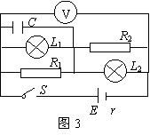
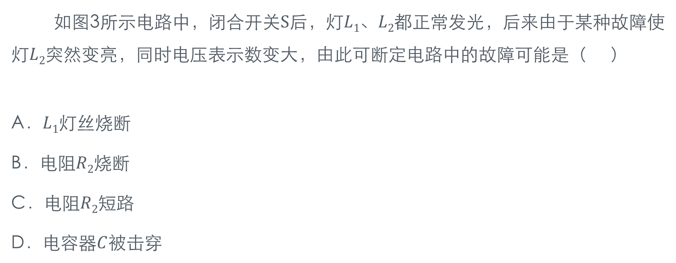
例3
如图3所示电路中，闭合开关$S$后，灯$L1$、$L2$都正常发光，后来由于某种故障使灯$L2$突然变亮，同时电压表示数变大，由此可断定电路中的故障可能是（ ）
A．$L1$灯丝烧断
B．电阻$R2$烧断
C．电阻$R2$短路
D．电容器$C$被击穿

Slide 11
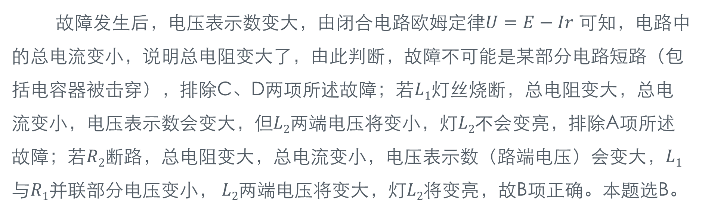
例3-解析
故障发生后，电压表示数变大，由闭合电路欧姆定律$U=E−Ir$ 可知，电路中的总电流变小，说明总电阻变大了，由此判断，故障不可能是某部分电路短路（包括电容器被击穿），排除C、D两项所述故障；若$L1$灯丝烧断，总电阻变大，总电流变小，电压表示数会变大，但$L2$两端电压将变小，灯$L2$不会变亮，排除A项所述故障；若$R2$断路，总电阻变大，总电流变小，电压表示数（路端电压）会变大，$L1$与$R1$并联部分电压变小， $L2$两端电压将变大，灯$L2$将变亮，故B项正确。本题选B。

Slide 12
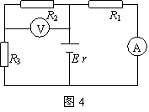
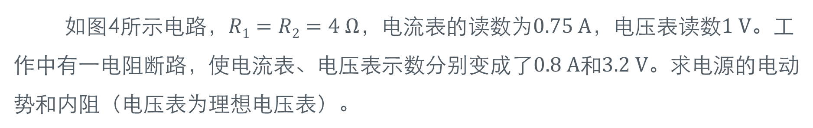
例4
如图4所示电路，$R1=R2=4 Ω$，电流表的读数为$0.75 A$，电压表读数$1 V$。工作中有一电阻断路，使电流表、电压表示数分别变成了$0.8 A$和$3.2 V$。求电源的电动势和内阻（电压表为理想电压表）。

Slide 13
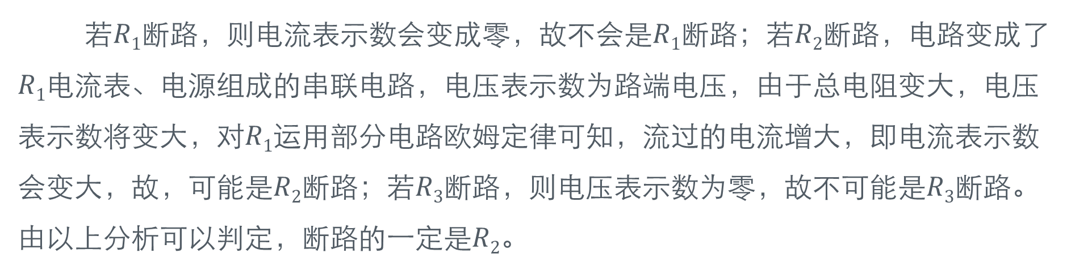
例4-解析
若$R1$断路，则电流表示数会变成零，故不会是$R1$断路；若$R2$断路，电路变成了$R1$电流表、电源组成的串联电路，电压表示数为路端电压，由于总电阻变大，电压表示数将变大，对$R1$运用部分电路欧姆定律可知，流过的电流增大，即电流表示数会变大，故，可能是$R2$断路；若$R3$断路，则电压表示数为零，故不可能是$R3$断路。由以上分析可以判定，断路的一定是$R2$。

Slide 14
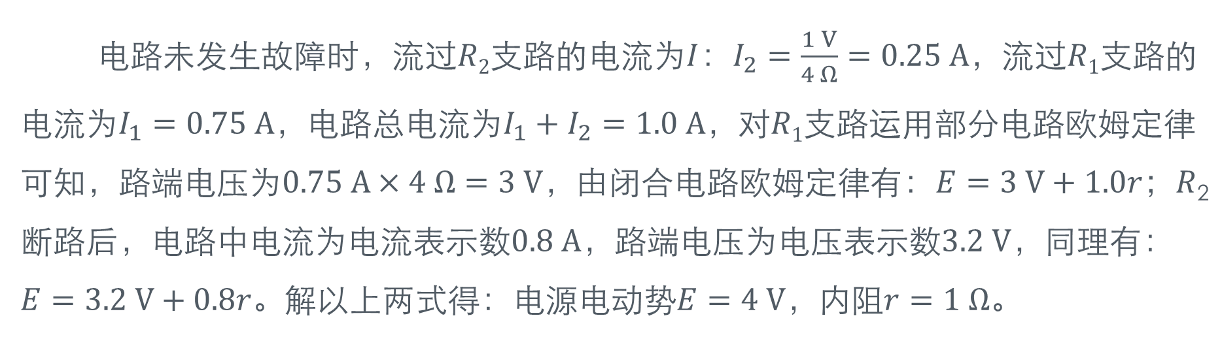
例4-解析
电路未发生故障时，流过$R2$支路的电流为$I$：$I_{2}=\frac{1 V}{4 Ω}=0.25 A$，流过$R1$支路的电流为$I_{1}=0.75 A$，电路总电流为$I_{1}+I_{2}=1.0 A$，对$R1$支路运用部分电路欧姆定律可知，路端电压为$0.75 A×4 Ω=3 V$，由闭合电路欧姆定律有：$E=3 V+1.0r$；$R$₂断路后，电路中电流为电流表示数$0.8 A$，路端电压为电压表示数$3.2 V$，同理有：$E=3.2 V+0.8r。$解以上两式得：电源电动势$E=4 V$，内阻$r=1 Ω$。

Slide 15
下课

